Slide 1





Módulo
Técnico
Erlendy Ibarbo Perlaza
Mg. Creación de Empresas

Slide 2




Procesos productivos/Servicio
Requerimientos en muebles, ensures, materia prima, insumos y Equipo
3. Distribución de planta y equipo
4. Boceto gráfico de la página Web
ÍNDICE

Slide 3





El problema
El problema o dolor del consumidor
¿Qué le afecta, Cuál su necesidad
¿Qué ha buscado para solucionar ese problema? ¿Hay suficientes soluciones en el mercado?
Problema: Sobrepeso
Necesidad: Opciones de Alimentación saludable. ¿Hay suficientes? ¿Cómo puedo innovar? Ejemplo de problema
Borcelle

Slide 4
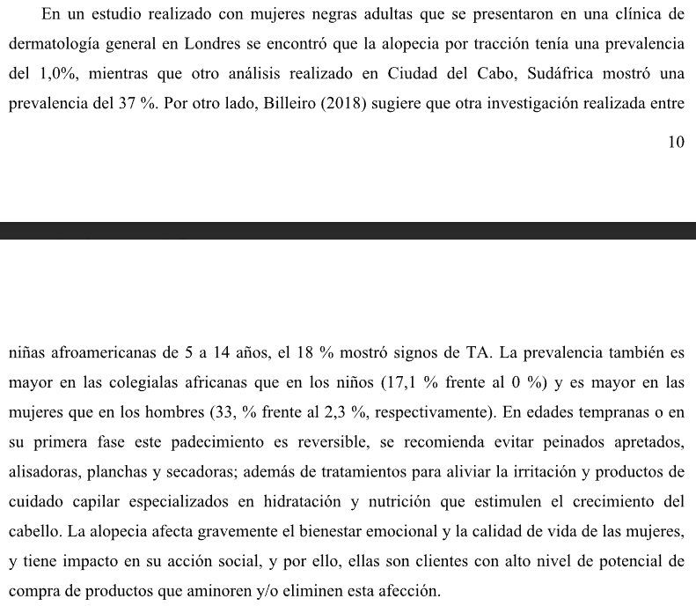
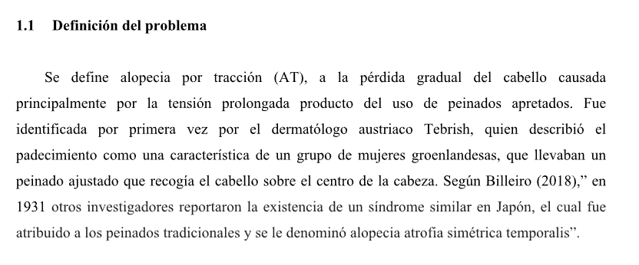
El problema
Borcelle

Slide 5



Descripción de la Alternativa o solución
El concepto de la empresa, debe responder a la necesidad y a la pregunta problema. Luego describir los productos de manera detallada, y como estos están conectados con el valor agragado de la empresa. Para poder realizar la validación en Clientes

Slide 6
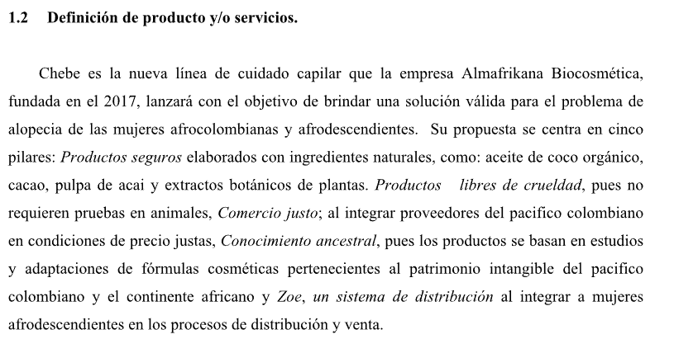
Descripción de la Alternativa o solución

Slide 7
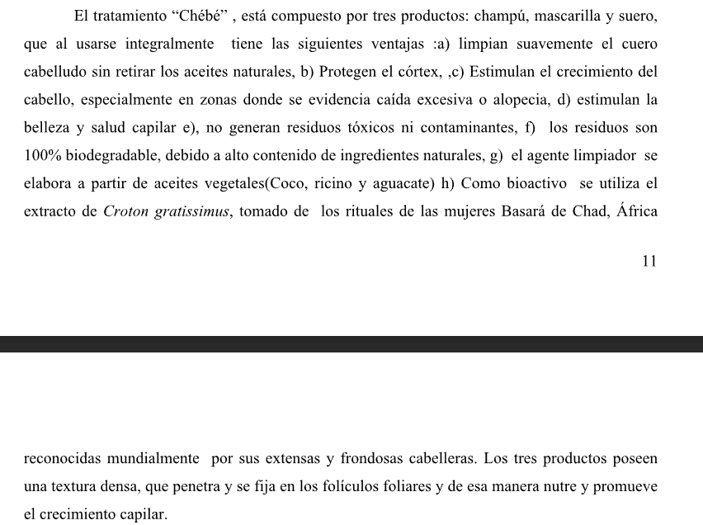

Slide 8
Clientes
Evidentemente son quienes padecen el problema del que se deriva la necesidad. Es conveniente segmentar muy bien, esto facilitará encontrar Información sobre cifras fidedignas en fuentes oficiales
Para definer a los posibles clientes de la empresa se debe: Genero, raza o etnía si es necesario, un rango de edad, según el padecimiento o problema, estrato socioeconómico e interés en los productos que se ofrecen. Es conveniente Validar el concepto de Negocio con una muestra representative del publico objetivo, para ello se pueden utilizer encuestas o entrevistas y realizar analisis sobre esto

Slide 9
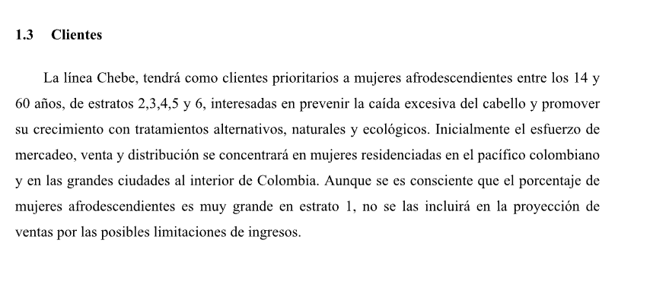

Slide 10
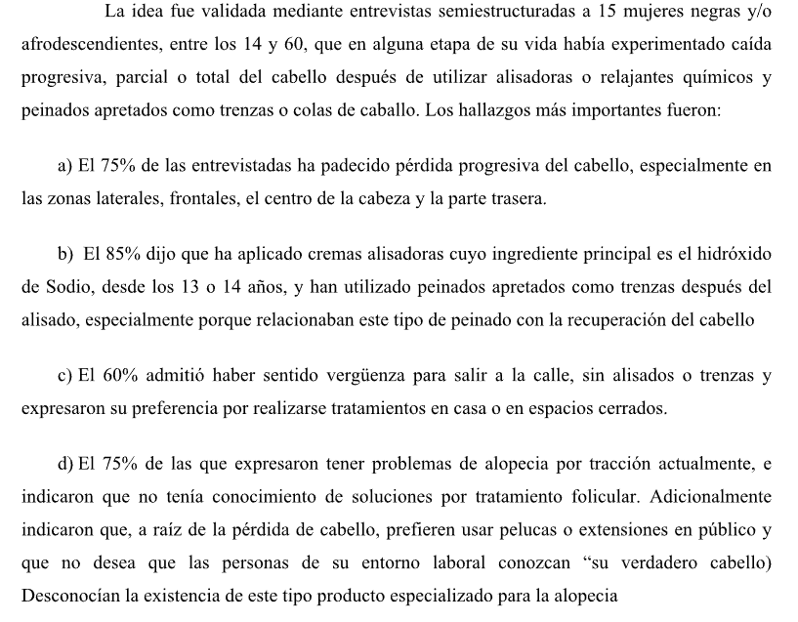

Slide 11

Análisis de los competidores
Es necesario Identificar por lo menos 4 competidores directos de la futura empresa y realizar una Descripción general de estos. Luego a través de la tabla comparative que se mostrará acontinuación realizar el análisis y resaltar los atributos, ventajas, desventajas y oportunidades de Innovación de la futura empresa

Slide 12
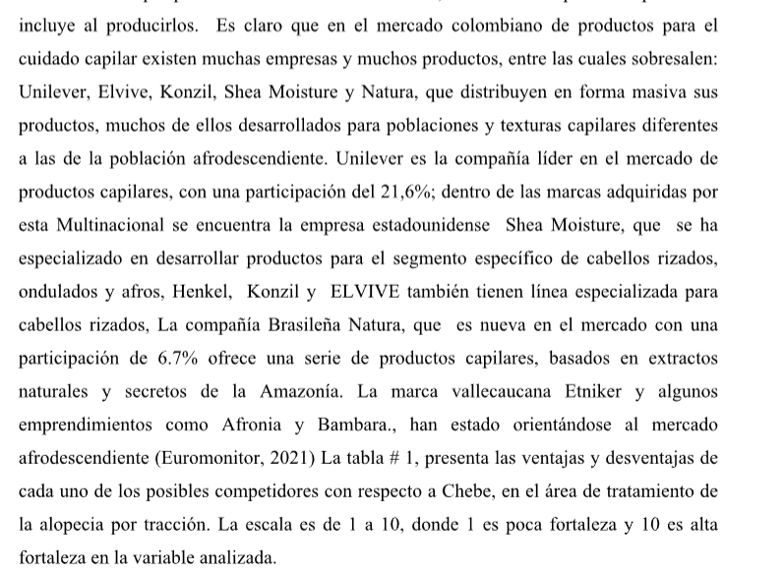
Análisis de los competidores

Slide 13
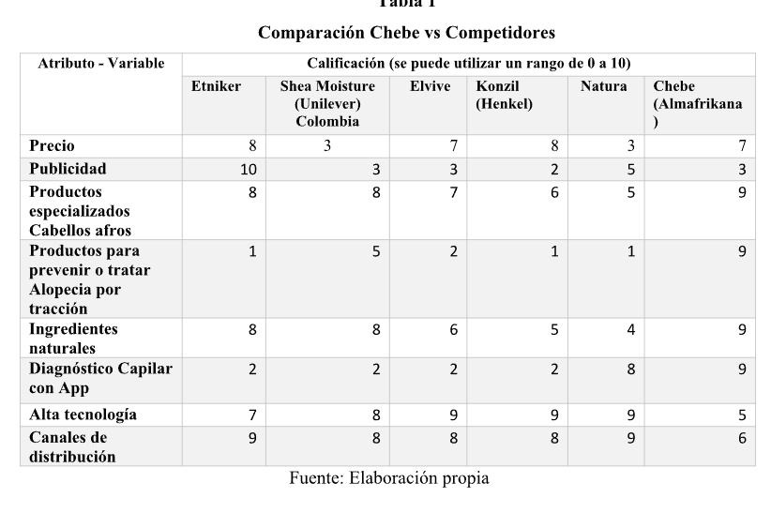
Análisis de los competidores

Slide 14


Tamaño y fracción de Mercado
Con el perfil de consumidor definido resulta sencillo consultar en documentos del DANE, cifras sobre Nuestro mercado global, sin embargo al ser este tan grande de forma estratégica es importante fragmentarlo, teniendo presente, consumo, o una población mas reducida y especifica, para luego proyectar una fracción de mercado que permita proyectar las ventas en un period de 4 años y evaluar la sostenibilidad de la empresa. Ejemplo

Slide 15
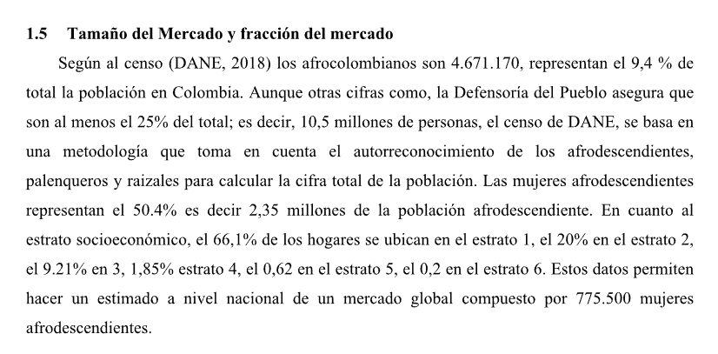
Tamaño y fracción de Mercado

Slide 16
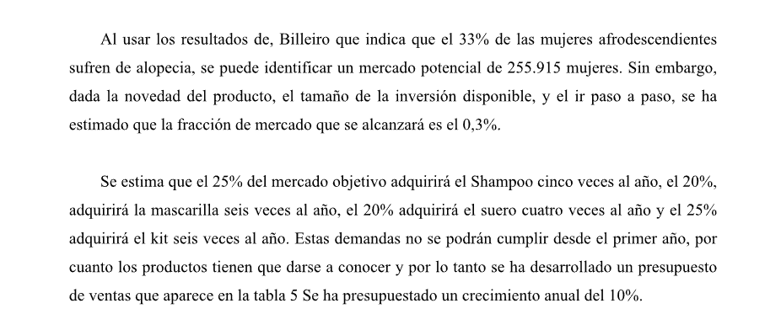
Tamaño y fracción de Mercado
3%

Slide 17
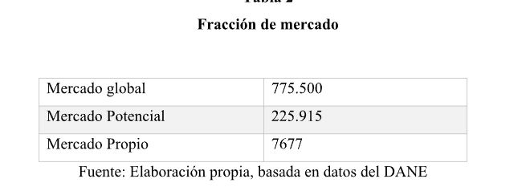
Tamaño y fracción de Mercado

Slide 18

Estrategias de Precios
Para la Estrategias de precio es fundamental conocer el Costo unitario de cada uno de los productos, para lo cual se recomienda, realizar una lista de ingredientes o insumos total necesarios para la elaboración de los productos. Por protección de derechos de autor cuando se trate de ingredientes es recommendable ocultar algunos para proteger las recetas y cuando se trate de servicios, se describe como insumo el mismo, pero se fija un precio de compra o adquisión inferior y se expresa de manera porcentual. Se recomienda que el margen de contribución marginal unitario supere el 50% por producto para alacanzar la rentabilidad del proyecto

Slide 19
Estrategias de Precios
Tambien es importante definir un precio al por mayor incuido IVA, con su respectivo descuento
Producto | Precio de Venta (Incluido IVA) | Descuento x Mayor | Precio Compra (IVA incluido)
Silla de Ruedas Deportiva YR05462 | $ 4.181.560 | $ 3.345.248 | $ 2.508.936
Camisetas Inteligentes para hacer ejercicio Hexoskin | $ 990.300 | $ 792.240 | $ 594.180
Reloj para hacer ejercicios Xiaomi Watch S1 Active | $ 594.118 | $ 475.294 | $ 297.059
Suplemento BIOPRO+ SPORT - PRO EDITION | $ 131.800 | $ 105.440 | $ 79.080
OrCam my Eyes | $ 15.000.000 | $ 12.000.000 | $ 10.200.000
Balón Sonoro | $ 180.000 | $ 144.000 | $ 90.000
Calzado adaptado Zapatillas Par | $ 450.000 | $ 360.000 | $ 225.000

Slide 20
Estrategia de Comunicación

Slide 21
Estrategias de Comunicación
Plantear un objetivo de Comunicación basado en la Metodología SMART y apartir de este formular las actividades, descripción y presupuesto proyectado para cada año. Teniendo presente que el porcentaje para la Estrategia debe dejarse fijado en la Plantilla financiera en la hoja tecnico (gastos), en gastos de Administración y ventas y se deben crear con los nombres correspondientes, proyectar el monto mensual.
Es importante definir la marca, concepto y logo

Slide 22
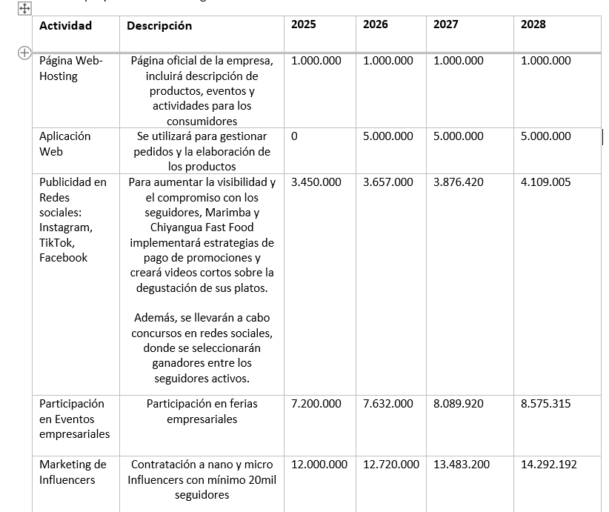
Estrategias de Comunicación

Slide 23
Estrategias de distribución
Consiste en denifinir un objetivo de Acuerdo a la Metodología SMART. En esta estrategia lo importante es definir cuales serán los canales de distribución, lugares o redes de ventas que facilitarán la llegada de los productos al consumidor

Slide 24
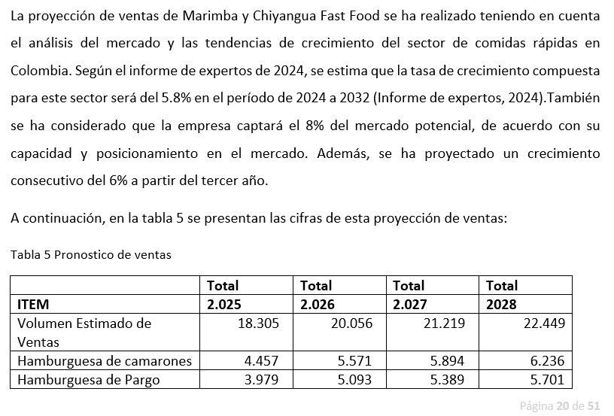
Plan de Ventas
Plantilla fianciera

Slide 25

Borcelle
Muchas
GRACIAS
www.unsitiogenial.es

